Slide 1
О Стратегии социально-экономического развития Чувашской Республики
до 2035 года
Тема
Дата
Место проведения
Докладчик
Должность
И. Фамилия

Slide 2
СИСТЕМА СТРАТЕГИЧЕСКИХ ЦЕЛЕЙ И ЗАДАЧ
Бюджет
Государственные программы Чувашской Республики
Задачи 3.1, 3.2
Цель 3
Задачи 4.1 - 4.10
Задачи 2.1 - 2.4
Цель 4
Цель 2
Задачи 1.1 - 1.6
Цель 5
Задачи 5.1 - 5.3
Цель 1
Повышение конкурентоспособности территории с целью завоевания внешних рынков, привлечения инвесторов, туристов, новых жителей и квалифицированных специалистов предполагает ответ на главный вызов - создание комфортных условий проживания на территории республики, чтобы молодые, активные, образованные граждане республики и других регионов России стремились жить и работать на чувашской земле.
Только такой имидж региона обеспечит его лидерство на внутреннем и внешнем рынках.

Slide 3
УКАЗ ПРЕЗИДЕНТА РОССИЙСКОЙ ФЕДЕРАЦИИ ОТ 7 МАЯ 2018 Г.
№ 204 «О НАЦИОНАЛЬНЫХ ЦЕЛЯХ И СТРАТЕГИЧЕСКИХ ЗАДАЧАХ
РАЗВИТИЯ РОССИЙСКОЙ ФЕДЕРАЦИИ НА ПЕРИОД ДО 2024 ГОДА»
Демография
Здравоохранение
Образование
Жилье и городская среда
Экология
Безопасные и качественные автомобильные дороги
Производительность труда и поддержка занятости
Наука
Цифровая экономика
Культура
Малое и среднее предпринимательство и поддержка индивидуальной предпринимательской инициативы
Международная кооперация и экспорт
разработка
12
22
направлений национальных проектов (программ)
государственных программ Чувашской Республики
Достижение показателей:
повышение ожидаемой продолжительности жизни до 78 лет
увеличение количества организаций, осуществляющих технологические инновации, до 50 процентов от их общего числа
обеспечение устойчивого роста
реальных доходов граждан
обеспечение ускоренного внедрения цифровых технологий в экономике и социальной сфере
снижение уровня бедности
создание в базовых отраслях экономики, прежде всего в обрабатывающей промышленности и агропромышленном комплексе, высокопроизводительного экспортно ориентированного сектора
улучшение жилищных условий

Slide 4
ПРИОРИТЕТЫ СОЦИАЛЬНО-ЭКОНОМИЧЕСКОГО РАЗВИТИЯ
ГЛАВНЫЙ СТРАТЕГИЧЕСКИЙ ПРИОРИТЕТ –
стабильное улучшение качества жизни населения Чувашской Республики на основе формирования наукоемкой модели развития экономики, ключевой движущей силой которой станет человеческий капитал, в экологически чистом, ухоженном, сильном регионе
Приоритет 1.
Рост конкурентоспособности экономики, развитие отраслей наукоемкой экономики и создание высокотехнологичных производств
Приоритет 2.
Совершенствование институциональной среды, обеспечивающей благоприятные условия для привлечения инвестиций, развития бизнеса и предпринимательских инициатив, повышение эффективности государственного управления на всех уровнях
Приоритет 3.
Обеспечение экологической безопасности и рационального природопользования в Чувашской Республике
Приоритет 4.
Развитие человеческого капитала и социальной сферы в Чувашской Республике. Повышение уровня и качества жизни населения
Приоритет 5.
Формирование конкурентоспособного региона на основе сбалансированного пространственного развития территорий

Slide 5
ЧЕЛОВЕК – ОСНОВНАЯ ЦЕННОСТЬ СОЦИАЛЬНО-ЭКОНОМИЧЕСКОЙ СИСТЕМЫ
Человеческий капитал –
основа современной экономики
Цифровая экономика, информатизация и высокие технологии следующего поколения - станут драйверами экономического и социального развития
Повышение качества жизни населения и создание комфортных условий проживания

Slide 6
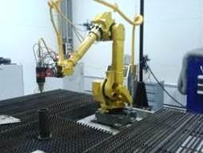
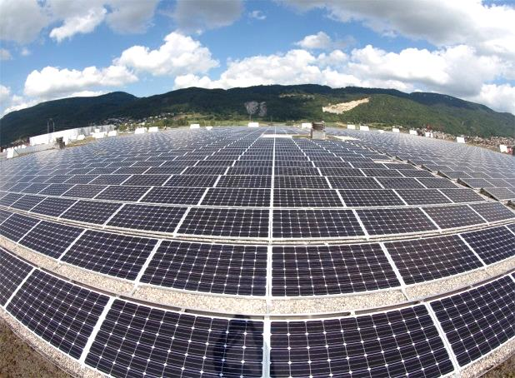
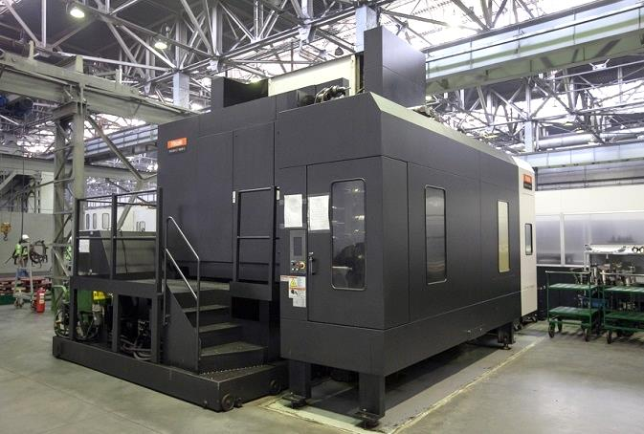
ПЕРСПЕКТИВНЫЕ НАПРАВЛЕНИЯ РАЗВИТИЯ
ПРОМЫШЛЕННОГО КОМПЛЕКСА ЧУВАШСКОЙ РЕСПУБЛИКИ
электротехническая отрасль
машиностроение
силовая (энергетическая электроника);
оптоэлектроника и фотоника;
беспроводные коммуникации и радиолокация;
развитие цифровых технологий;
развитие возобновляемых источников энергии
производство высокоточных станков пятого поколения;
«интеллектуальное машиностроение»;
роботизированное производство;
внедрение системы «цифрового двойника»
химическое производство
легкая промышленность
участие в программе импортозамещения на рынке судостроения;
полимерные композиционные материалы и составы нового поколения;
антикоррозийные покрытия, смазочно-охлаждающие материалы, синтетические каучуки
производство специальных лент;
зарождение и развитие рынка «умной» одежды;
реализация программ по импортозамещению

Slide 7
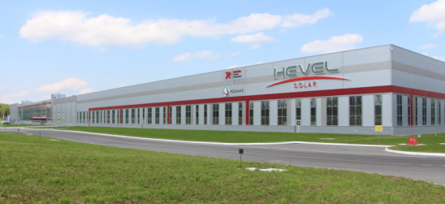
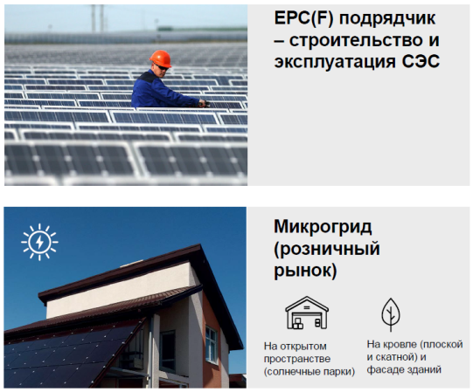
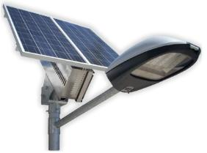
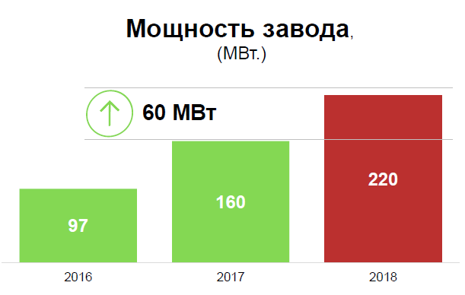
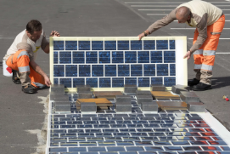
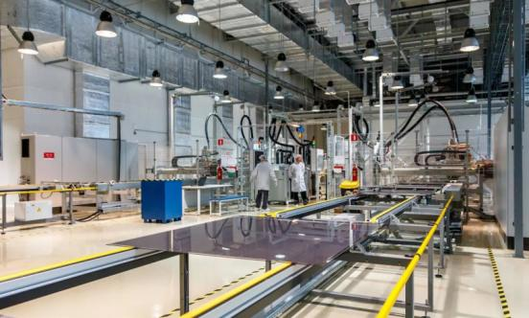
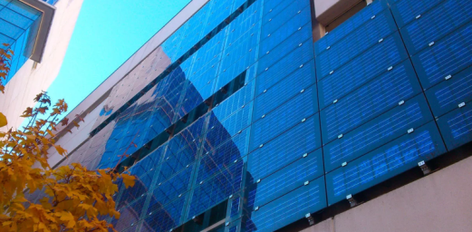
РАЗВИТИЕ НОВЫХ ОТРАСЛЕЙ, СВЯЗАННЫХ С ИСПОЛЬЗОВАНИЕМ
ВОЗОБНОВЛЯЕМЫХ ИСТОЧНИКОВ ЭНЕРГИИ
Развитие компаний, специализирующихся на использовании и внедрении солнечных модулей в различных отраслях
Smart City
(Умный город)
Дорожное строительство
Использование в строительстве для
остекления зданий

Slide 8
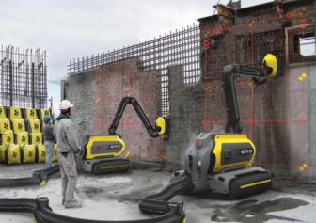
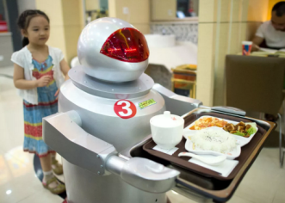
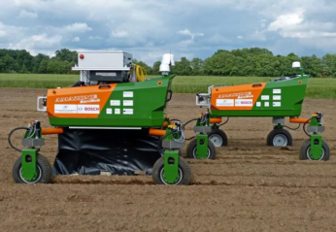
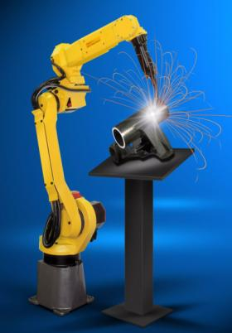
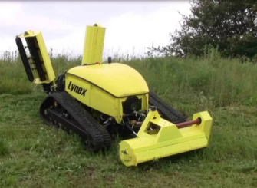
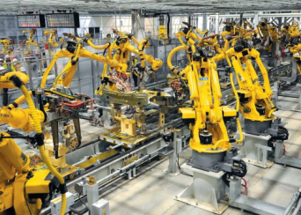
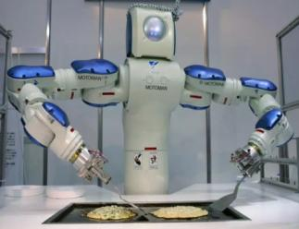
РОБОТИЗАЦИЯ ЭКОНОМИКИ
2017 ГОД
уровень роботизации в Чувашской Республике -
менее 0,1%
2035 ГОД
уровень роботизации в Чувашской Республике -
8 -10%
Строительство
Сфера услуг
Сельское хозяйство
Городское хозяйство
Промышленность
Общественное питание

Slide 9
Кадровое обеспечение экономики
Создание нового поколения профессионалов
для устойчивого развития промышленности
1. Реализация Регионального стандарта кадрового обеспечения
промышленного роста
2. Прогнозирование
потребности
в кадрах
3. Подготовка инженерных
кадров для высокотехнологичных производств
4. Развитие практико-ориентированной
модели обучения
5. Независимая оценка
качества подготовки
кадров
6. Создание Университетского центра инновационного, технологического и социального развития
7. Подготовка кадров
по перспективным профессиям четвертого технологического
уклада

Slide 10
СОЗДАНИЕ КОНКУРЕНТОСПОСОБНОГО ОБРАЗОВАНИЯ, КАДРОВОЕ ОБЕСПЕЧЕНИЕ РЕАЛЬНОГО СЕКТОРА ЭКОНОМИКИ И ПРИОРИТЕТНОЕ НАПРАВЛЕНИЕ РАБОТЫ С МОЛОДЕЖЬЮ

Slide 11
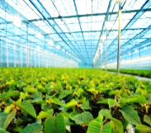
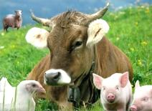
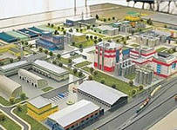
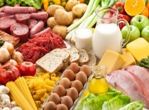
СОЗДАНИЕ ВЫСОКОТЕХНОЛОГИЧЕСКОГО АГРОПРОМЫШЛЕННОГО
КОМПЛЕКСА
Растениеводство:
-развитие импортозамещающих производств (овощеводство, плодоводство, садоводство и хмелеводство);
- возделывание новых культур;
-развитие отечественной генетики, селекции и семеноводства и др.
Животноводство:
-наращивание объемов производства мяса, молока, яиц, прудовой рыбы;
- ежегодное создание не менее 5 тыс. скотомест;
-перевод системы животноводства на высокоинтенсивные формы производства и др.
Развитие
агропищевого кластера:
-развитие рынка экологически безопасных продуктов;
-увеличение загрузки мощностей перерабатывающей промышленности;
-расширение производственной линейки пищевых продуктов, сельскохозяйственной продукции, маркируемых товарным знаком «Чувашский биопродукт» и др.
-развитие кооперации в сфере производства и реализации сельхозпродукции
Пищевая промышленность:
-развитие глубокой переработки молока и мяса, модернизация хлебопекарной промышленности, производства напитков;
-создание современных агрохолдингов;
- внедрение кластерного подхода и др.
Устойчивое развитие сельских территорий:
-обеспечение стабилизации численности сельского населения, рост его занятости;
-совершенствование системы подготовки и дополнительного профессионального образования кадров;
- развитие сельского туризма.
увеличение объема производства сельскохозяйственной продукции в фактически действующих ценах в 3,6 раза, в сопоставимых ценах – в 1,8 раза;
увеличение доли глубокой переработки организациями республики молока с 30% до 70%, мяса – с 56% до 70% в общем объеме производства соответственно молока и мяса;
индекс производства продукции агропищевым кластером увеличится в 1,8 раза и др.
К 2035 ГОДУ:

Slide 12
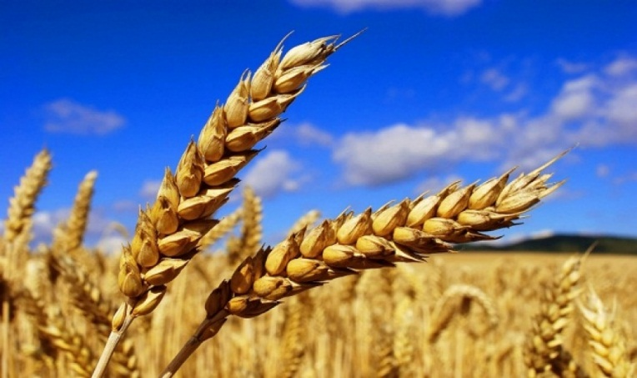
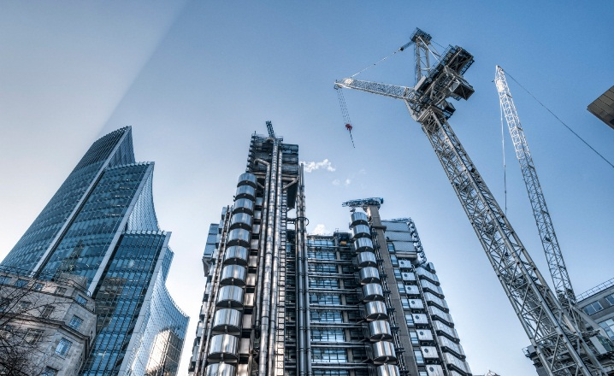
ФОРМИРОВАНИЕ ПРИВЛЕКАТЕЛЬНОГО ИНВЕСТИЦИОННОГО КЛИМАТА
Объем инвестиций
в основной капитал
Стратегия включает
107 перспективных проектов
на сумму 622 млрд. рублей
в 4,6 раза
в сфере здравоохранения и образования
6 проектов на сумму
22,1 млрд. рублей
2017
2035
в гостиничном хозяйстве и туризме
10 проектов на сумму 46,9 млрд. рублей
в сфере транспорта и ЖКХ
10 проектов на сумму 256,9 млрд. рублей
в промышленности
48 проектов на сумму
33,5 млрд. рублей
в АПК
17 проект на сумму
13,5 млрд. рублей
в строительстве
16 проектов на сумму 249,0 млрд. рублей

Slide 13
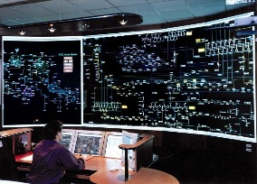
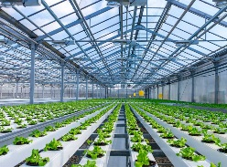
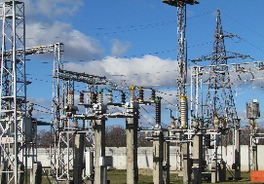
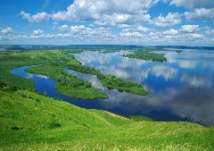
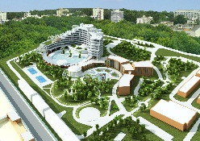
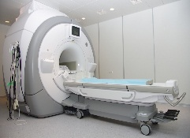
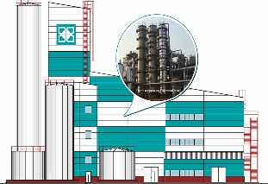
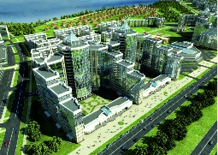
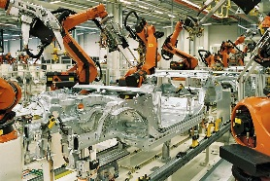
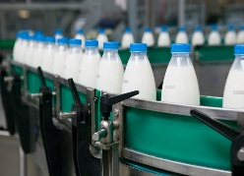
ПЕРСПЕКТИВНЫЕ ИНВЕСТИЦИОННЫЕ ПРОЕКТЫ
ЧУВАШСКОЙ РЕСПУБЛИКИ
Создание центра кибербезопасности в энергетике и промышленности, ассоциация «ИнТЭК», г. Чебоксары
3 млрд. рублей
Строительство тепличного комплекса «Новочебоксарский» площадью 22 га
6 млрд. рублей
Создание цифровых электрических подстанций предприятиями элек-тротехнического кластера Чувашской Республики
2 млрд. рублей
Сохранение и предотвращение загрязнения реки Волга
4,7 млрд. рублей
Туристический кластер «Чувашия – сердце Волги»
9 млрд. рублей
Создание инжинирингового центра по цифровизации
1,3 млрд. рублей
Создание производства перекиси водорода мощностью 50 тыс. тонн в год, АО «Группа Оргсинтез», г. Новочебоксарск
4,6 млрд. рублей
Центр ядерной медицины с терапевтическим модулем и центром протонной медицины
4,0 млрд. рублей
Создание и освоение серийного производства новых моделей импортозамещающей промышленной техники, ПАО «Промтрактор», г. Чебоксары
1,5 млрд. рублей
Комплексная застройка жилых микрорайонов в Чебоксарской агломерации
более 100 млрд. рублей
Модернизация молочного завода
ООО «Чебоксарский городской молочный завод»
1,2 млрд. рублей

Slide 14
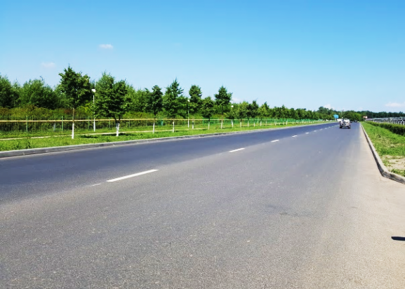
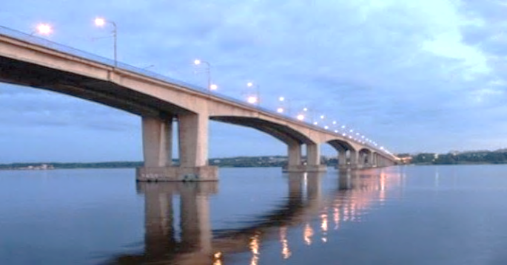
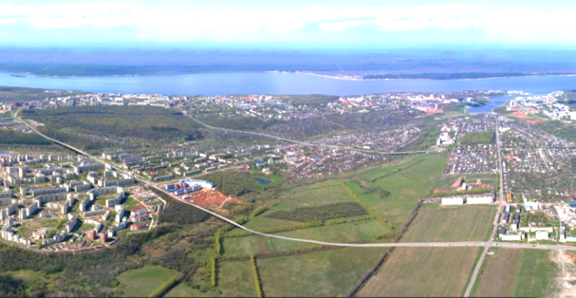
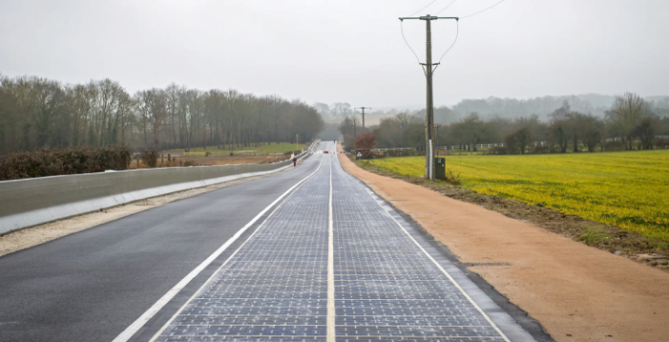
РАЗВИТИЕ ТРАНСПОРТНОЙ ИНФРАСТРУКТУРЫ
Снижение доли протяженности автомобильных дорог,
не отвечающих нормативным требованиям, до 35,3%
Увеличение строительства автомобильных дорог в 2 раза.
Строительство автомобильной дороги, соединяющей железнодорожную станцию Чебоксары высокоскоростной железнодорожной магистрали «Москва – Казань», аэропорт г.Чебоксары и Чебоксарский речной порт
Строительство третьего транспортного полукольца в
г. Чебоксары
Строительство моста через р. Волга в районе г.Чебоксары
Реализация проекта
«Солнечные дороги»
Транспортный коридор
«Европа – Западный Китай»

Slide 15
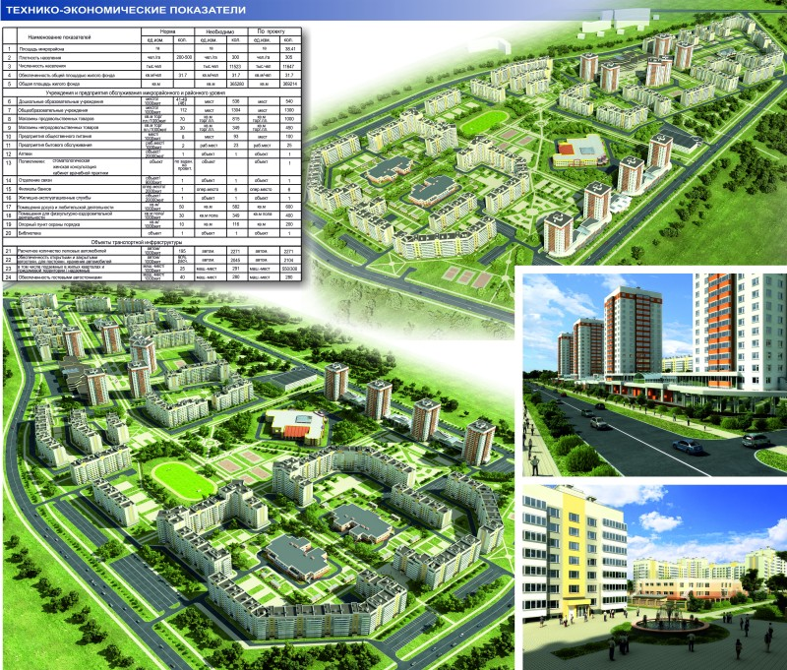
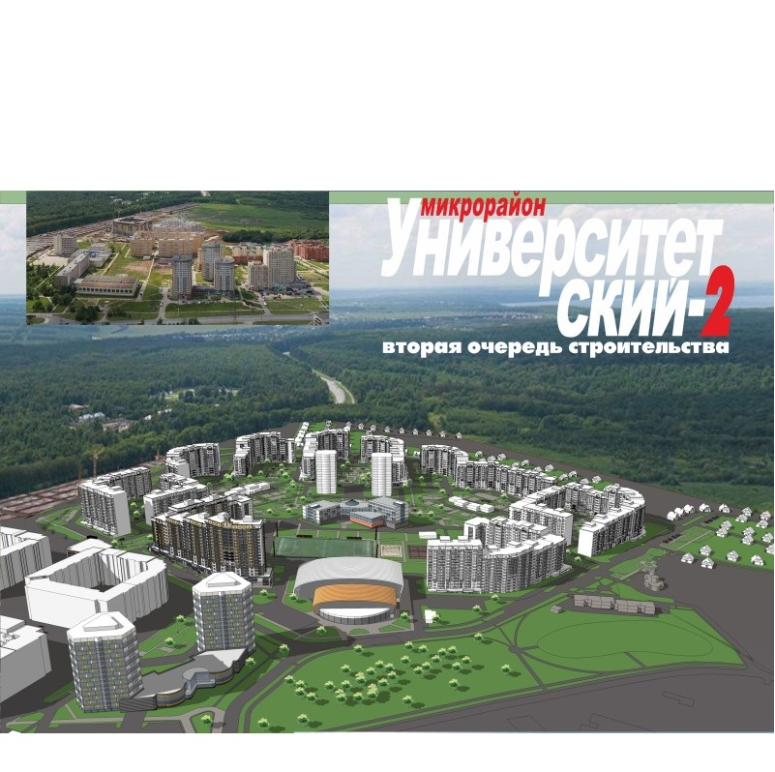
ОБЕСПЕЧЕНИЕ ДОСТУПНЫМ И КОМФОРТНЫМ ЖИЛЬЕМ
Микрорайон «Солнечный»
В целях создания комфортных условий жизни и обеспечения жильем населения предусматривается:
расширение перечня строительных услуг
«от проекта до объекта»;
выведение имеющейся строительной базы на более высокий уровень применения новых технологий строительства (конвейерное производство зданий и модульное строительство, автоматизация строительства и переход на использование роботов, технологии печати зданий);
информационное моделирование зданий (Building Information Modeling, сокращенно – BIM);
завершение комплексной застройки жилых районов «Новый город», микрорайонов по ул. Б.Хмельницкого, «Университетский – 2», «Гремячево», «Соляное», «Солнечный»;
застройка микрорайонов «Спутник» и «Юраково»;
освоение Заволжской территории Чувашской Республики, сохранение ее экосистемы: применение «зеленых» технологий, использование мало- и средне-этажной жилой застройки, развитие рекреационных и досуговых функций

Slide 16
РАЦИОНАЛЬНОЕ ПРИРОДОПОЛЬЗОВАНИЕ И ОБЕСПЕЧЕНИЕ ЭКОЛОГИЧЕСКОЙ БЕЗОПАСНОСТИ В ЧУВАШСКОЙ РЕСПУБЛИКЕ
Рациональное освоение природно-ресурсного потенциала Чувашской Республики
Охрана окружающей среды
Ожидаемые результаты к 2035 году:
Социальные: защита населенных пунктов от негативного воздействия вод; обеспечение строительной индустрии республики местным строительным сырьем и др.
Экологические: предотвращение негативного воздействия вод, снижение уровня аварийности гидротехнических сооружений, увеличение пропускной способности водных объектов и др.
уменьшение негативного воздействия на окружающую среду;
увеличение доли утилизированных и обезвреженных отходов производства и потребления в общем объеме образовавшихся отходов до 72,3%;
ежегодное снижение объемов захоронения твердых коммунальных отходов и увеличение объемов их переработки и др.

Slide 17
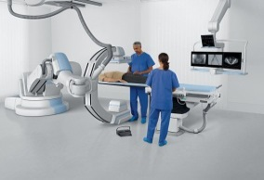
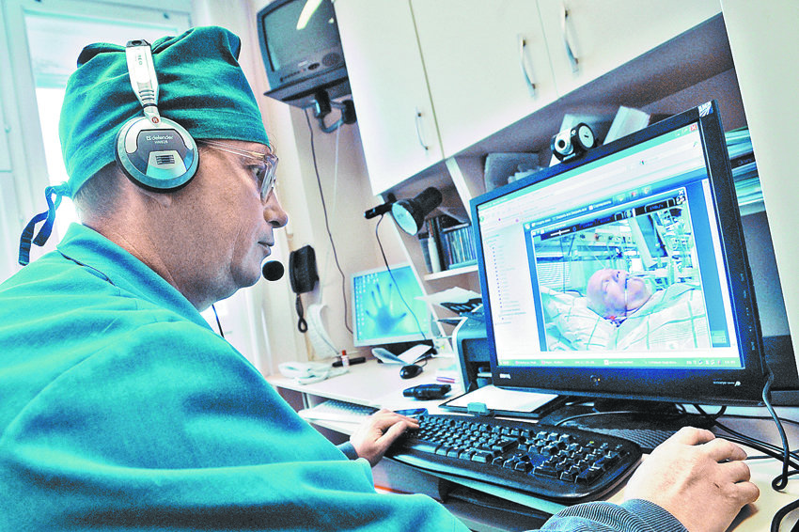
УЛУЧШЕНИЕ ЗДОРОВЬЯ НАСЕЛЕНИЯ И ПОДДЕРЖАНИЕ ДОЛГОЛЕТНЕЙ АКТИВНОЙ ЖИЗНИ НАСЕЛЕНИЯ
Сохранение и укрепление здоровья граждан трудоспособного возраста, женщин детородного возраста и детей; увеличение объемов медико-социальной помощи гражданам старшей возрастной группы и детям
1
Доступность бесплатной медицинской помощи, в том числе высокотехнологичной
2
Телемедицинские технологии
Дистанционный мониторинг здоровья
Информационные системы поддержки принятия решений
3
Таргетные препараты. Ядерная медицина.
Регенеративная медицина. Бионическое протезирование
4
Ожидаемая продолжительность жизни, лет
Рождаемость,
на 1000 населения
Общая смертность,
на 1000 населения
Рост на 10,9%
Рост на 15,0%
Снижение на 4,8%

Slide 18
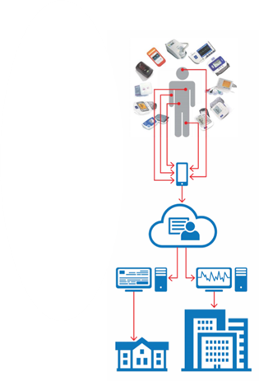
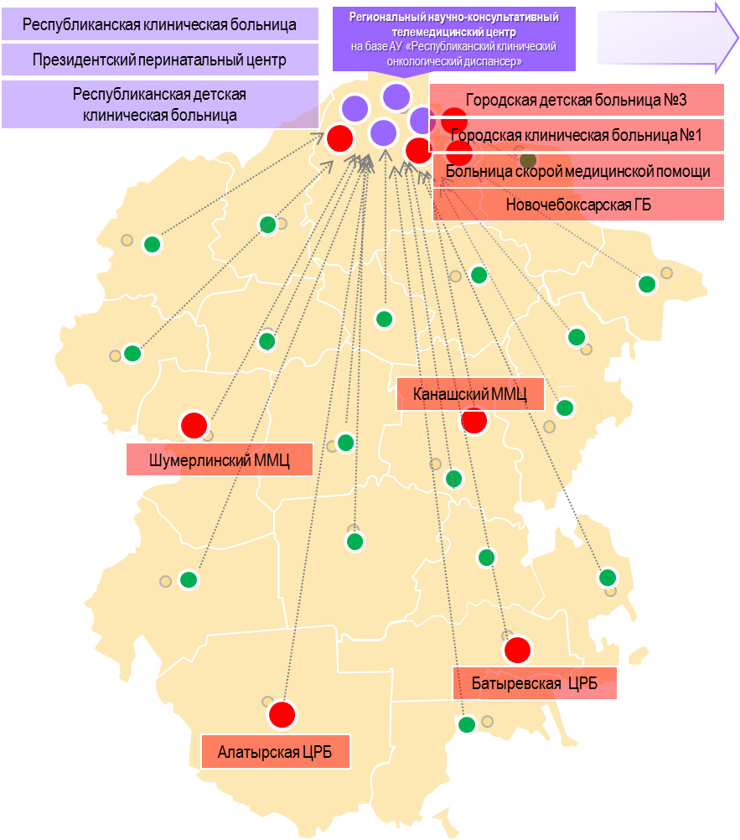
МНОГОУРОВНЕВАЯ СИСТЕМА ТЕЛЕМЕДИЦИНСКИХ КОНСУЛЬТАЦИЙ
В ЧУВАШСКОЙ РЕСПУБЛИКЕ
Онлайн - консилиумы
Подбор оптимальной схемы лекарственной терапии
Прямые консультации во время оперативных вмешательств
Дистанционные скрининги по ранней диагностике рака молочной железы, рака легких и т.д.
Активная выявляемость стадий
злокачественных новообразований
молочных желез
> в 1,6 р.
Время постановки диагноза и назначения адекватного лечения уменьшится в 2,0 раза
Пилотный проект по дистанционному мониторингу здоровья
в рамках российско-сингапурского делового сотрудничества
Снижение доли запущенных стадий злокачественных новообразований
молочных желез с 4 стадией
< в 3,3 р.
- 4 телемедицинских центра 3 уровня
- 8 телемедицинских пунктов 2 уровня
- медицинские организации 1 уровня

Slide 19
КЛАСТЕРНЫЙ ПОДХОД К ОРГАНИЗАЦИИ ОНКОЛОГИЧЕСКОЙ
ПОМОЩИ

Slide 20
РАЗВИТИЕ ФИЗИЧЕСКОЙ КУЛЬТУРЫ И СПОРТА
Спортивная инфраструктура
реконструкция и строительство спортивных объектов;
строительство спортивных объектов в шаговой доступности;
строительство спортивных залов и многофункциональных площадок в системе образования
Интерес к занятиям спортом
Адаптивный спорт
внедрение ГТО;
проведение спортивных мероприятий;
поддержка социально ориентированных некоммерческих организаций
создание доступной среды спортивных объектов;
улучшение условий адаптивного физического воспитания и проведения спортивных мероприятий;
подготовка специалистов и повышение их квалификации
Развитие физической культуры и спорта
Спортивный резерв
Спорт высших достижений
подготовка спортивного резерва, тренировочные сборы, участие в соревнованиях;
оказание адресной финансовой поддержки;
формирование спортивных сборных команд;
медицинское и медико-биологическое обеспечение спортсменов
подготовка спортсменов – членов сборных команд России;
обеспечение спортсменов для участия в спортивных соревнованиях;
предоставление субсидий спортивным федерациям;
стимулирование спортсменов и тренеров по итогам выступлений
Ожидаемые результаты к 2035 году:
увеличение доли населения, систематически занимающегося физической культурой и спортом, до 60%;
рост обеспеченности спортивными сооружениями до 78,5%

Slide 21
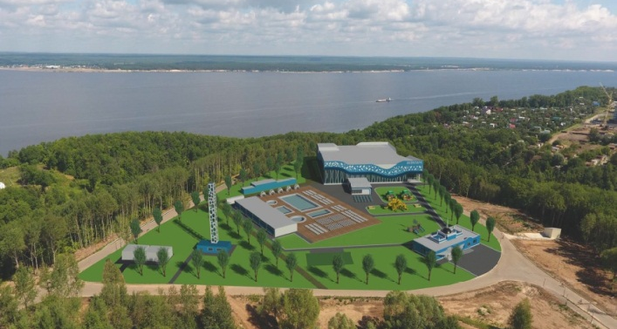
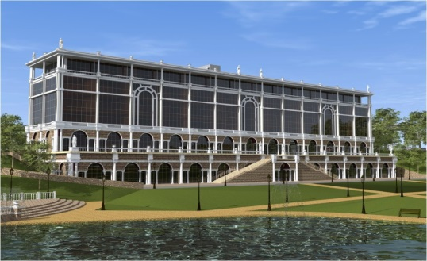
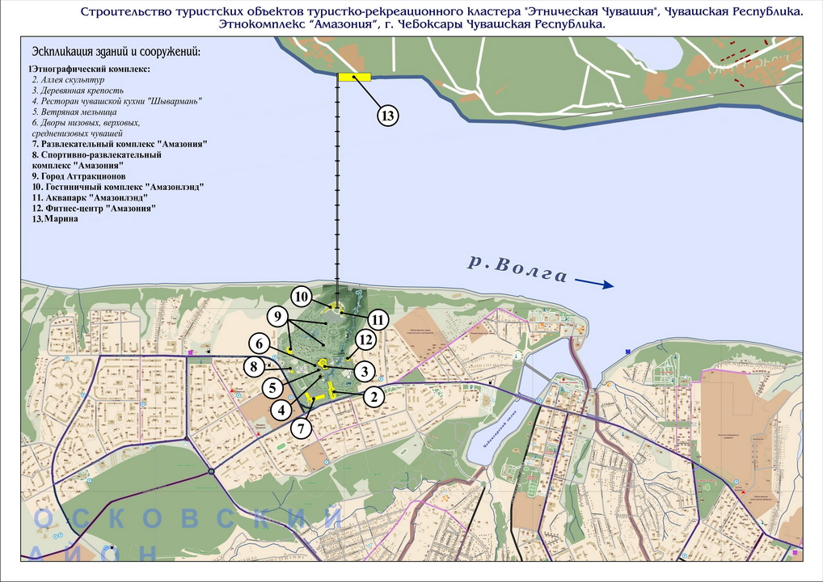
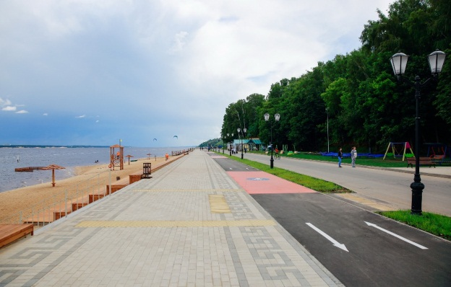
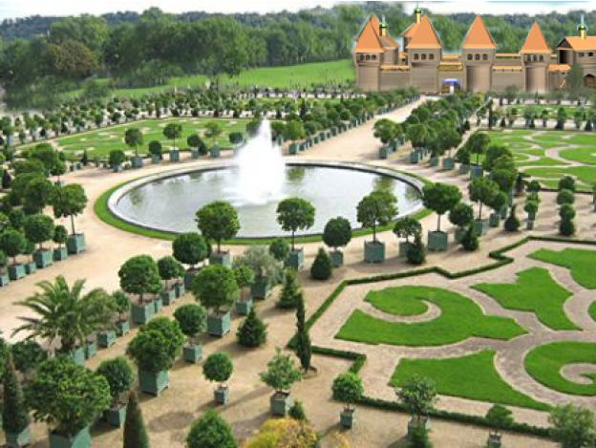
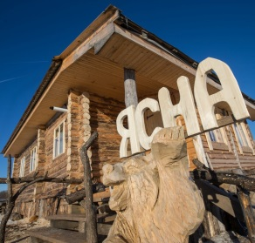
РАЗВИТИЕ ТУРИЗМА
Количество туристов, обслуженных туристскими организациями в Чувашской Республике, тыс. чел.
2017 год
2020 год
2025 год
2030 год
2035 год
280
320
370
400
250
ТУРИСТСКО-РЕКРЕАЦИОННЫЙ КЛАСТЕР «ЭТНИЧЕСКАЯ ЧУВАШИЯ»

Slide 22
ГОРИЗОНТЫ СТРАТЕГИЧЕСКОГО ВИДЕНИЯ
Валовой региональный продукт на душу населения возрастет
в 3,7 раза и составит 844,0 тыс.руб.
Объем инвестиций в основной капитал –
в 4,6 раза (до 238,9 млрд. руб.)
Число высокопроизводи-тельных рабочих мест увеличится
в 2,1 раза (до 230 тыс. мест)
Объем продукции сельского хозяйства на душу населения –
в 3,8 раза (до 138,1 тыс. руб.)
Среднемесячная заработная плата составит 89480,0 руб. Реальная заработная плата возрастет
в 2,0 раза
Численность населения с денежными доходами ниже величины прожиточного минимума снизится с 19,0% (234,4 тыс. чел.) в 2017 г.
до 9,0% в 2035 г. (107,2 тыс. чел.)
Производительность труда в обрабатывающих производствах увеличится
в 3,7 раза
Качественный рост экономических показателей
Продолжительность жизни увеличится
до 80,7 года

Slide 23
Спасибо за внимание!

